Slide 1
第十一周学习汇报
林启峰

Slide 2
FPGA-I²C Slave
I²C从机编写及调试

Slide 3
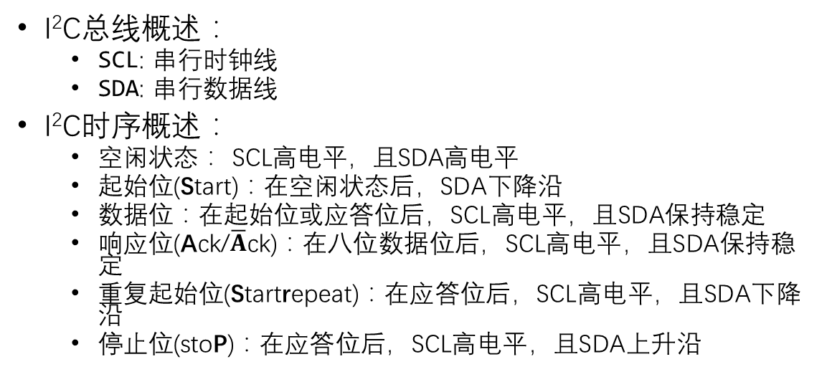
I²C概述
I²C总线概述：
SCL: 串行时钟线
SDA: 串行数据线
I²C时序概述：
空闲状态： SCL高电平，且SDA高电平
起始位(Start)：在空闲状态后，SDA下降沿
数据位：在起始位或应答位后，SCL高电平，且SDA保持稳定
响应位(Ack/$\overline{A}$ck)：在八位数据位后，SCL高电平，且SDA保持稳定
重复起始位(Startrepeat)：在应答位后，SCL高电平，且SDA下降沿
停止位(stoP)：在应答位后，SCL高电平，且SDA上升沿
SCL:
SDA:

Slide 4
I²C详述
I²C总线特性：
I²C总线数据传输位速率标准模式下可达100kbit/s，快速模式下可达400kbit/s，高速模式下可达3.4Mbit/s
片上的滤波器可以滤去总线数据线上的毛刺波，保证数据完整
连接到相同总线的IC数量只受到总线的最大电容400pF限制
每个器件都有一个唯一的地址，器件在执行数据传输时也可以被看作是主机或从机，主机是初始化总线的数据传输并产生允许传输的时钟信号的器件。此时任何被寻址的器件都被认为是从机

Slide 5
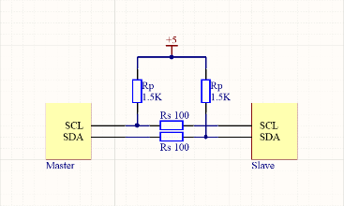
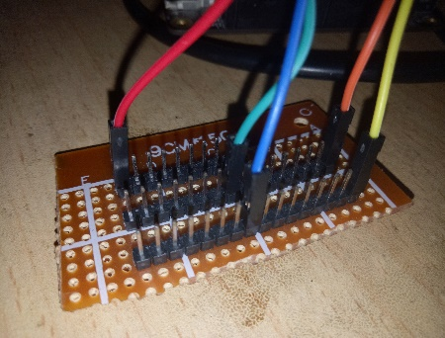
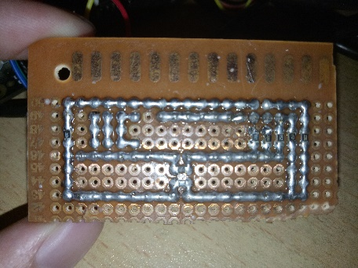
I²C详述
总线的上拉电阻：
由于连接到总线的器件是开漏或开集输出的，器件本身只能输出低电平，无法主动输出高电平，只能通过外部上拉电阻Rp将信号线拉至高电平。因此I²C总线必须接上拉电阻
I²C的上拉电阻Rp阻值可以是1.5K、2.2K、4.7K（大于1K，小于10K），上拉电阻的选择与功耗、时序、信号上升/下降时间有关，一般取1.5K或2.2K
在总线上串联电阻Rs(一般取100~200Ω，非必须)，可以有效抑制总线上的毛刺噪声，从而提高可靠性

Slide 6
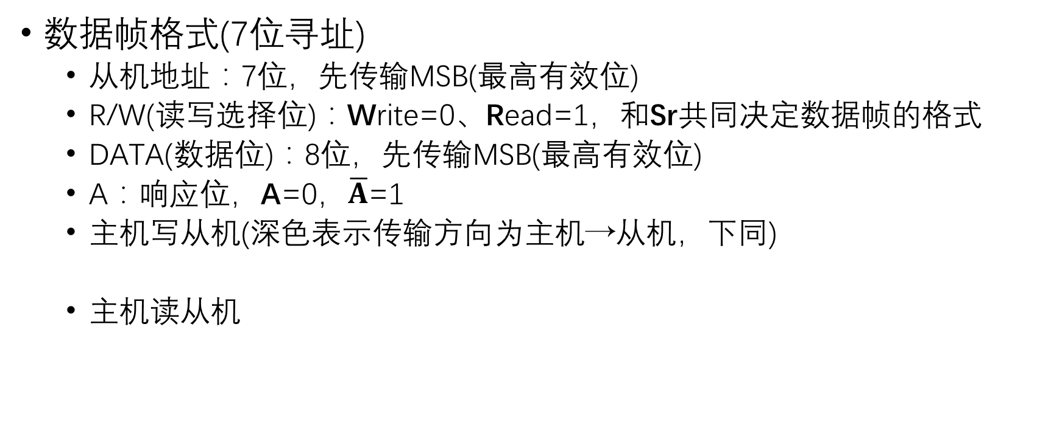
I²C详述
数据帧格式(7位寻址)
从机地址：7位，先传输MSB(最高有效位)
R/W(读写选择位)：Write=0、Read=1，和Sr共同决定数据帧的格式
DATA(数据位)：8位，先传输MSB(最高有效位)
A：响应位，A=0，$\overline{A}$=1
主机写从机(深色表示传输方向为主机→从机，下同)
主机读从机
S | 从机地址 | R/W=0 | A | DATA | A | DATA | A/$\overline{A}$ | P
S | 从机地址 | R/W=1 | A | DATA | A | DATA | A/$\overline{A}$ | P

Slide 7
I²C详述
数据帧格式(7位寻址)
复合格式
关于数据帧的总结:
复合格式中，主机向从机发送的数据(一般为8位或16位)表示将要读取的内存地址
因为7位寻址的数据帧，从机地址和读写选择字段的位数和为8，传输时序和DATA相同，所以把这两个字段看作一个整体，称作帧头
在三种数据帧格式中，起始位(S)、重复起始位(Sr)、帧头后第一个响应位、终止位(P)的传输方向总是主机→从机
起始位(S)和重复起始位(Sr)在功能上是相同的
S | 从机地址 | R/W=0 | A | DATA | A | Sr | 从机地址 | R/W=1 | A | DATA | $$\overline{A}$$ | P

Slide 8
小技巧
使用常量函数
当verilog编译器推断调用函数时输入端口的值可在编译时确定时，则会在编译时计算出函数调用的结果，这个特性可以用于简化对常量的计算，从而减少不必要的工作和潜在的bug
Verilog2001虽然支持常量函数，但是不支持全局对象(function只能定义在module内)，给常量函数的调用带来了不便，而SystemVerilog不存在类似问题，故可以通过修改Verilog版本来比较方便地使用常量函数
通过以下步骤，将Verilog版本修改为SystemVerilog

Slide 9
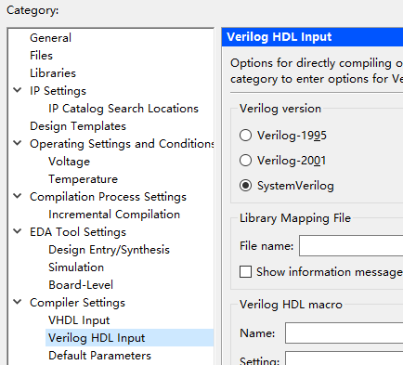
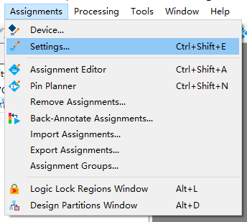
小技巧
修改Verilog版本
在Assignment菜单下，选择Settings菜单项
在Setting窗口中，展开Compiler Settings
单击Verilog HDL Input
在Verilogversion组合框中选中SystemVerilog
点击OK按钮保存修改

Slide 10
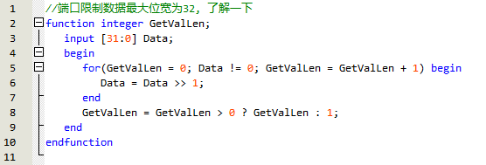
小技巧
利用常量函数计算数值常量的有效位数
函数逻辑：Data的有效位数就是
Data在满足值不为0时的右移次
数(右移次数不为0)，当右移次数
为0时，则认为Data有效位数为1
(通常调用函数的代码，都会将函
数的结果-1，作为向量的大端，
在Data为特殊值0时，如果函数直接返回0，可能会出错)
由于语法要求，函数的输入端口需要确定向量的位宽，所以在调用和编写此类函数时，要注意输入值溢出的问题

Slide 11
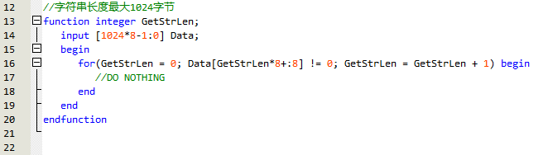
小技巧
利用常量函数计算字符串常量的长度
函数逻辑：从字符串右边开始
向左，遇到第一个’\0’时循环
的次数即为字符串长度
由于字符串长度一般可以比较
长，如果采用右移法计算字符
长度，可以会增加代码的编译
时间，故采用此法
*建议只将字符串常量用于调试（会浪费逻辑单元，并且综合出来的网表
很难看）

Slide 12
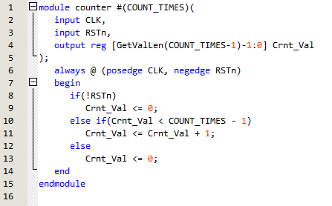
I²C工具模块
计数器：
以CLK的频率，从0计数到COUNT_TIMES-1
(一个计数周期计数COUNT_TIMES次)，周而
复始
在Verilog中，容易出现大小差一错误，比如
错将条件操作符<写成<=，比较值差一等，
类似的代码在编写时应该多考虑一会

Slide 13
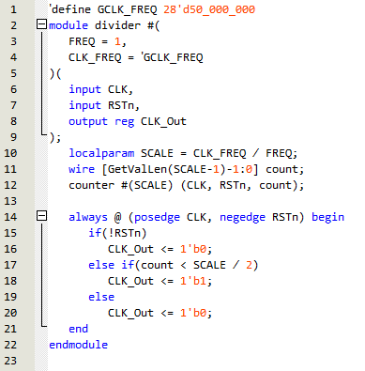
I²C工具模块
分频器：
将时钟信号分频为目标频率，且占空比尽量
为50%的时钟信号
通过假设SCALE==2(二分频)来检查是否存在
大小差一错误，如右代码，count的取值只
有0或1，当count==0时，满足else if分支的
条件，当count==1时，满足else分支的条件，
故逻辑正确

Slide 14
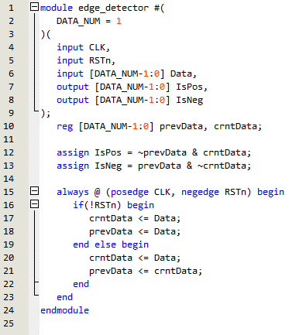
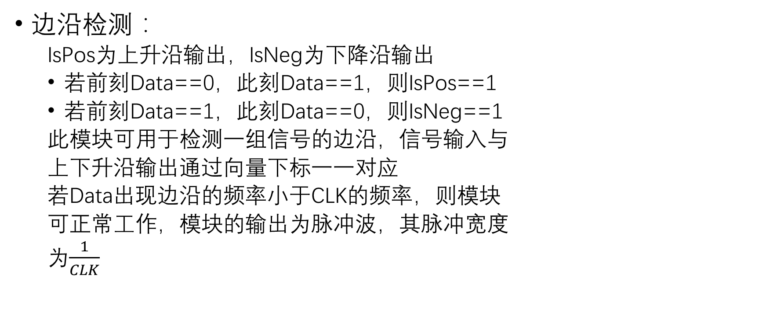
I²C工具模块
边沿检测：
IsPos为上升沿输出，IsNeg为下降沿输出
若前刻Data==0，此刻Data==1，则IsPos==1
若前刻Data==1，此刻Data==0，则IsNeg==1
此模块可用于检测一组信号的边沿，信号输入与
上下升沿输出通过向量下标一一对应
若Data出现边沿的频率小于CLK的频率，则模块
可正常工作，模块的输出为脉冲波，其脉冲宽度
为$\frac{1}{CLK}$

Slide 15
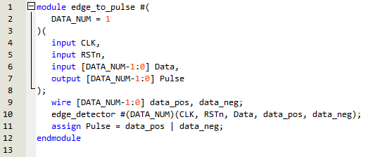
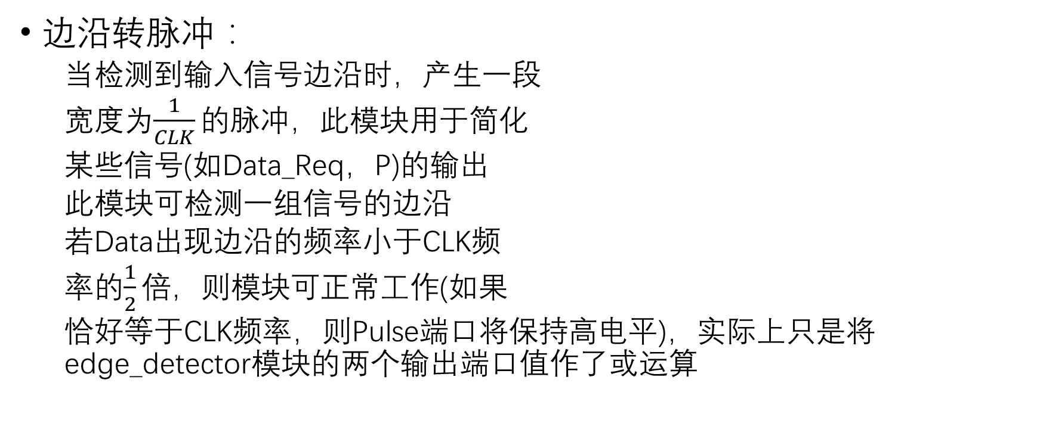
I²C工具模块
边沿转脉冲：
当检测到输入信号边沿时，产生一段
宽度为$\frac{1}{CLK}的$脉冲，此模块用于简化
某些信号(如Data_Req，P)的输出
此模块可检测一组信号的边沿
若Data出现边沿的频率小于CLK频
率的$\frac{1}{2}倍$，则模块可正常工作(如果
恰好等于CLK频率，则Pulse端口将保持高电平)，实际上只是将edge_detector模块的两个输出端口值作了或运算

Slide 16
I²C从机设计
data_link
Verilog的inout端口
inout端口是使用三态门实现的，代码
module test_module(inout Data);
reg data_link, data_out;
assign Data = data_link ? data_out : ‘bz;
endmodule
当data_link == 1时，输出data_out的值，当data_link == 0时，输出高阻态，此时读Data可得到输入data_in
*关于’bz: ‘bz在Verilog2001及以上版本中, 缺省宽度会自动扩展为整个位宽范围, 但在Verilog1995中，缺省宽度固定为32，高于32位的向量部分会被赋值为0
data_out
Data
data_in

Slide 17
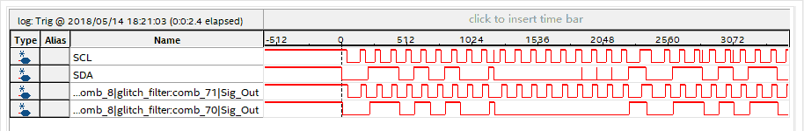
I²C从机设计
毛刺滤波
毛刺噪声(不加Rs)以及毛刺滤波的效果：
如果在总线上加了Rs，则毛刺数量将明显减少，但仍有少量毛刺
毛刺滤波的必要性： I²C协议的要求、可简化I²C从机模块的逻辑
毛刺滤波逻辑：若检测到一段时间内输入信号的电平不变，则改变
输出信号的电平

Slide 18
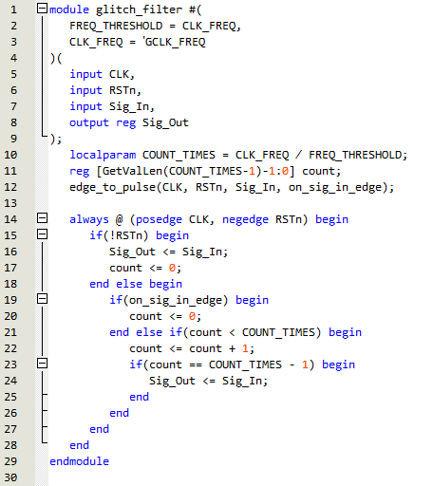
I²C从机设计
毛刺滤波的代码
参数解释:
FREQ_THRESHOLH: 频率阈值, 大于等于此
频率的信号将被视为毛刺，默认值为CLK_F-
REQ
CLK_FREQ: CLK端口的信号频率，默认值为
GCLK_FREQ(50M)
代码检查:
当参数为特殊情况(毛刺阈值频率==时钟
频率)时，COUNT_TIMES==1，所综合电路
可正常工作

Slide 19
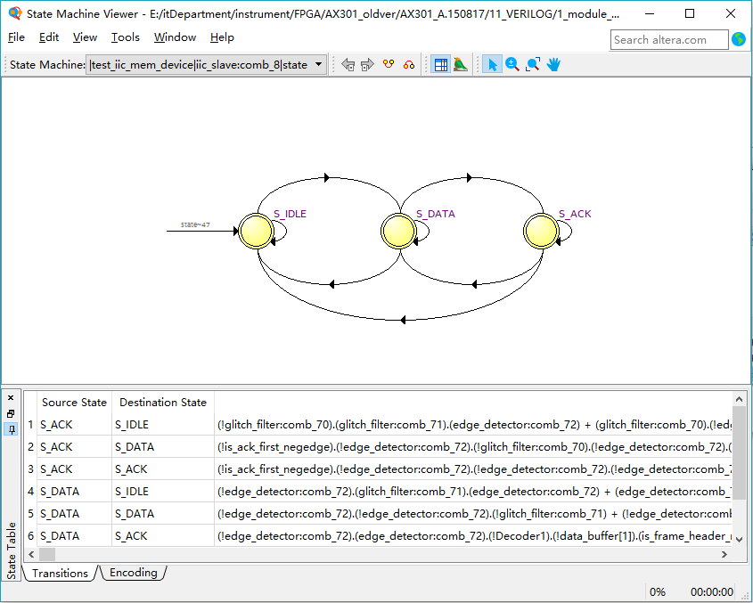
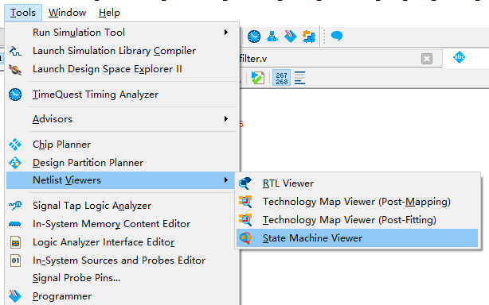
I²C从机设计
查看状态机的状态转换图
点击菜单Tools->Netlist Viewer
->State Machine Viewer，打开
状态机查看器
在State Machine中选择iic_slave
模块的状态机，可以观察到该
模块的状态转换图
在状态表中Transitions选项卡下，
Source State表示源状态，Desti-
nation State表示目标状态，Con-
Dition表示转移条件

Slide 20
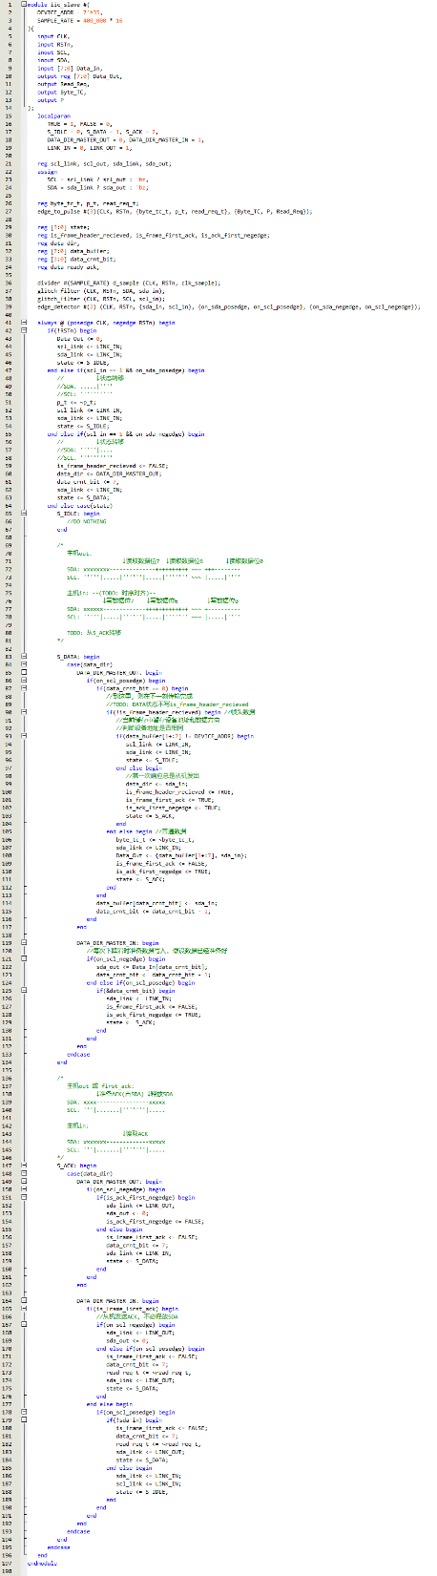
I²C从机设计
iic_slave模块总览：
状态机仅在三种状态间(空闲，数据，响应)转移
在任何状态下，若满足S或P的条件，则转移到数据或空闲状态
使用glitch_filter对SDA和SCL进行毛刺滤波，输出sda_in, scl_in
通过检测sda_in和scl_in的边沿，进行数据发送、接收和状态转移
使用边沿转脉冲，通过反转read_req_t、byte_tc_t输出Read_Req、
Byte_TC脉冲信号
将当前数据帧在DATA状态下接收到的第一个字节定义为帧头，
按照接收普通数据的时序接收完帧头后，再判断地址是否满足
要求(地址与设备地址相同，或为广播地址)以及控制数据传输方向

Slide 21
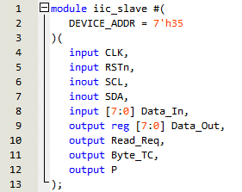
I²C从机设计
iic_slave模块参数及端口声明
DEVICE_ADDR: iic_slave实例的设备地址
CLK: 时钟信号
RSTn: 复位信号
SCL: I²C的SCL总线
SDA: I²C的SDA总线
Data_In: 数据输入, iic_slave将发送到总线上的值
Data_Out: 数据输出, iic_slave已从总线上接收的值
Read_Req: 读取请求, iic_slave请求将Data_In准备好
Byte_TC: 字节传输完成，iic_slave已将Data_Out准备好

Slide 22
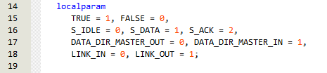
I²C从机设计
iic_slave模块局部参数
TRUE, FALSE: 布尔值常量
S_IDLE(空闲状态), S_DATA(数据状态),
S_ACK(响应状态): 状态机状态值，采用
采用二进制编码(除此之外，还可使用
格雷码和独热码)
DATA_DIR_MASTER_OUT(数据方向-
主机输出), DATA_DIR_MASTER_IN(数据方向-主机输入): 数据传输方向
LINK_IN(inout端口输入), LINK_OUT(inout端口输出): 三态门输出使能

Slide 23
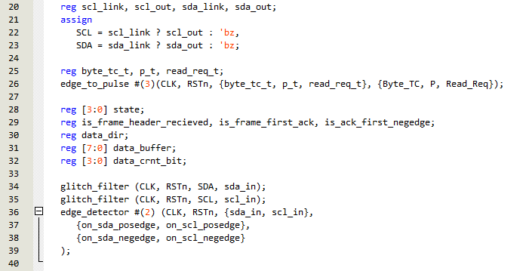
I²C从机设计
iic_slave模块变量声明、数据流和底层模块实例
scl_link: SCL端口输出使能，取值
为LINK_IN、LINK_OUT
sda_link: SDA端口输出使能，取值
为LINK_IN、LINK_OUT
byte_tc_t、p_t、read_req_t:
用于产生脉冲信号, 通过edge_to
_pulse检测这三个变量的边沿，用于
简化脉冲输出逻辑(举例: 在过程块中
编写代码byte_tc_t <= ~byte_tc_t即可
令Byte端口输出一段脉冲)
state: 状态机的当前状态，取值为
S_IDLE，S_DATA，S_ACK
is_frame_header_receieved:帧头
是否已接收，用于区别当前接已收
到的八位数据为帧头还是普通数据，
取值为TRUE或FALSE

Slide 24
I²C从机设计
iic_slave模块变量声明、数据流和底层模块实例
is_frame_first_ack: 是否为该
帧下首此进入ack状态，取值
为TRUE或FALSE
is_ack_first_negedge: scl是否
在当前ack状态下出现首个下
降沿，取值为TRUE或FALSE
data_dir: 数据传输方向，取
值为DATA_DIR_MASTER_OUT
或DATA_DIR_MASTER_IN
data_buffer: DATA状态下用
于接收数据的缓冲器, 使模块
在下一次接收到完整的八位
数据前,保持Data寄存器的输出

Slide 25
I²C从机设计
iic_slave模块变量声明、数据流和底层模块实例
data_crnt_bit: 当前欲接收
的数据位在data_buffer
中的位置，从MSB(7)开始
向下计数
使用glitch_filter过滤SDA
和SCL的毛刺信号输出信号
为sda_in及scl_in
使用边沿检测模块检测
sda_in以及scl_in的边沿

Slide 26
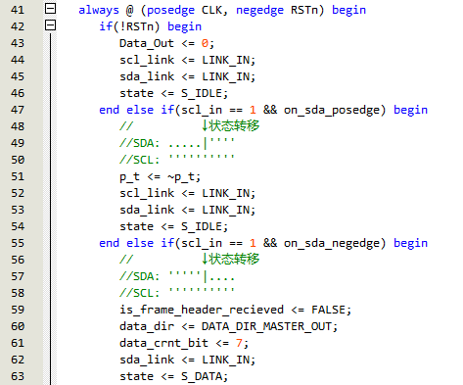
I²C从机设计
iic_slave模块过程块、状态机
复位: 输出输出清零, SCL和SDA传输
方向设置为输入，初始状态为S_IDLE
当SCL高电平时，检测到SDA上升沿:
P端口输出脉冲信号, SCL和SDA传输
方向设置为输入，状态转移到S_IDLE
当SCL高电平时，检测到SDA下降沿:
准备接收帧头，状态转移至S_DATA

Slide 27
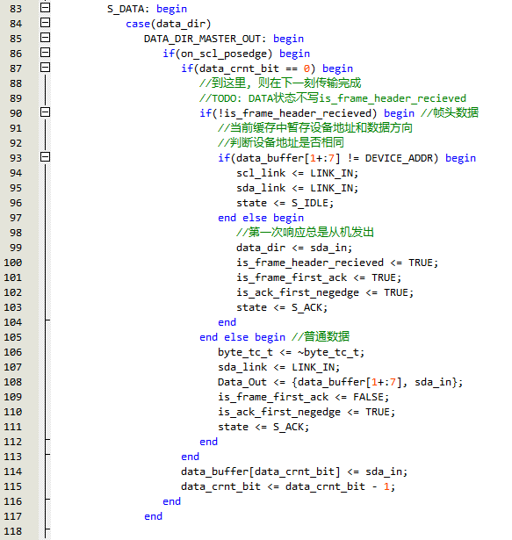
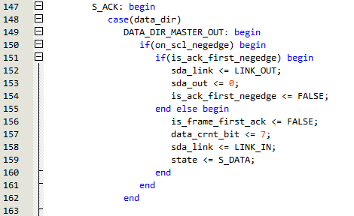
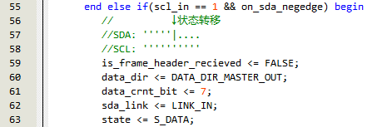
I²C从机设计
iic_slave模块过程块、状态机(按数据帧格式分析
主机写从机格式:
在空闲状态下，总线上出现起始位，状态
转移至数据状态
在数据状态下，在每次上升沿时读取sda_in至
到data_buffer，直到data_crnt_bit为0，额外判断data
_buffer第一位到第七位的值是否等于从机地址参数，若
不满足，将状态转移至空闲状态，否则按sda_in决定data
_dir(此时data_buffer最低位在下一刻被赋值为当前的sda
_in值)将状态转移至响应状态
在响应状态下，先在第一次scl_in下降沿时，将SDA设
为输出并输出0(ACK)，再在第二次scl_in下降沿时将sda设
为输入，状态转移到数据状态(*1)
在数据状态下，在每次上升沿时读取sda_in至数据缓
冲器，直到当前数据位为0，输出Byte_TC脉冲信号，并
将接收到的输出赋值给Data_Out端口，转移状态至响应
状态
此时转移状态下的逻辑与(*1)相同

Slide 28
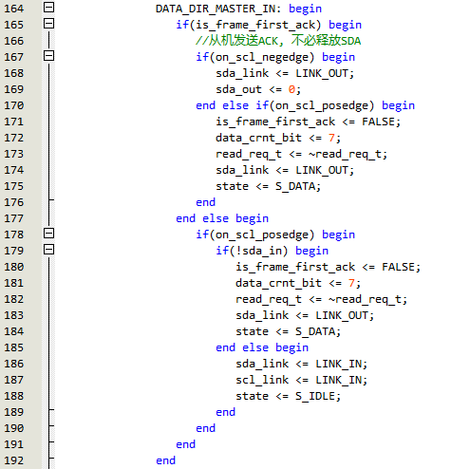
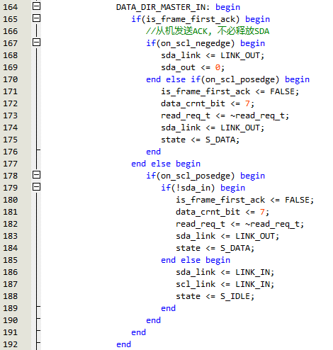
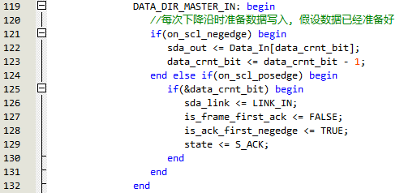
I²C从机设计
主机读从机格式:
在空闲状态下，总线上出现起始位，状态
转移至数据状态
在数据状态下，在每次上升沿时读取sda_in至到data
_buffer，直到data_crnt_bit为0，此时若data_buffer[1+:7]
与设备地址不等，则状态转移至空闲状态，否则状态转
移到应答状态
在应答状态下，第一次scl_in下降沿时，sda准备输出0
(ACK)，第二次scl_in下降沿时sda设为输入，发送Read_Req
脉冲信号，状态转移至数据状态
在数据状态下，在scl_in下降沿时，依次将Data_In中
的数据位赋值给sda_out，当scl_in上升沿且此时传输已
经完成(data_crnt_bit的值为-1)时，转移状态至应答状态
在应答状态下，若在scl_in上升沿时，sda_in低电平
(ACK)，则发送Read_Req信号，sda设置为输出，状态
转移至数据状态；否则(NACK)，状态转移至空闲状态
.

Slide 29
I²C从机设计
复合格式
在空闲状态下，总线上出现起始位，状态转移至数据状态
在数据状态下，在每次上升沿时读取sda_in至到data_buffer，直到data_crnt_bit为0，
额外判断data_buffer第一位到第七位的值是否等于从机地址参数，若不满足，将状态转
移至空闲状态，否则按sda_in决定data_dir(此时data_buffer最低位在下一刻被赋值为当前
的sda_in值)将状态转移至响应状态
在响应状态下，先在第一次scl_in下降沿时，将SDA设为输出并输出0(ACK)，再在第
二次scl_in下降沿时将sda设为输入，状态转移到数据状态
在数据状态下，总线上出现起始位，状态转移至数据状态
在数据状态下，在每次上升沿时读取sda_in至数据缓冲器，直到当前数据位为0，输
出Byte_TC脉冲信号，并将接收到的输出赋值给Data_Out端口，转移状态至响应状态
在响应状态下，先在第一次scl_in下降沿时，将SDA设为输出并输出0(ACK)，再在第
二次scl_in下降沿时将sda设为输入，状态转移到数据状态
在数据状态下，总线上出现起始位，状态转移至数据状态
在数据状态下，在每次上升沿时读取sda_in至到data_buffer，直到data_crnt_bit为0，
额外判断data_buffer第一位到第七位的值是否等于从机地址参数，若不满足，将状态转
移至空闲状态，否则按sda_in决定data_dir(此时data_buffer最低位在下一刻被赋值为当前
的sda_in值)将状态转移至响应状态
在应答状态下，第一次scl_in下降沿时，sda准备输出0(ACK)，第二次scl_in下降沿时
sda设为输入，发送Read_Req脉冲信号，状态转移至数据状态
在数据状态下，在scl_in下降沿时，依次将Data_In中的数据位赋值给sda_out，当scl_in
上升沿且此时传输已经完成(data_crnt_bit的值为-1)时，转移状态至应答状态
在应答状态下，若在scl_in上升沿时，sda_in低电平(ACK)，则发送Read_Req信号，
sda设置为输出，状态转移至数据状态；否则(NACK)，状态转移至空闲状态

Slide 30
I²C从机调试
使用pyboard的REPL，以及SignalTap进行iic_slave的调试
为什么选择pyboard:
对iic_slave的调试，需要选择一个可靠并且方便的工具
Pyboard使用的mpy语言带有I2C类，可用于调试iic主机及iic从机，其中的方法较简单易用(调用方法时只需要设备地址和数据等参数)，功能多样(支持三种数据帧结构，读写存储设备时地址尺寸可选择8位或16位)，并且健壮性不错(带有超时功能)
利用REPL，可以让调试过程变成更加轻松
->mpy I²C文档传送门

Slide 31
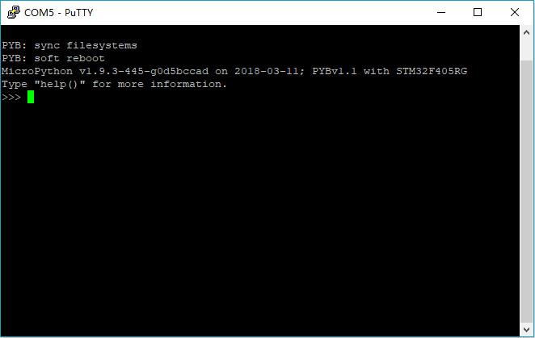
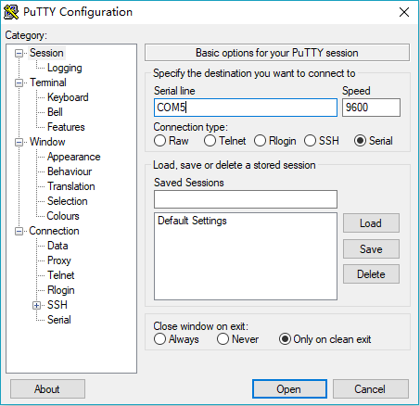
I²C从机调试
使用pyboard的REPL，以及SignalTap进行iic_slave的调试
如何使用REPL:
安装pyboard的驱动，并使用串口终端工具(PuTTY等)连接pyboard的REPL
详情请戳官方文档
from pyb import I2C，导入I2C类
iic = I2C(1, I2C.MASTER)，创建
I2C对象(使用I2C1资源，并配置
为主机)

Slide 32
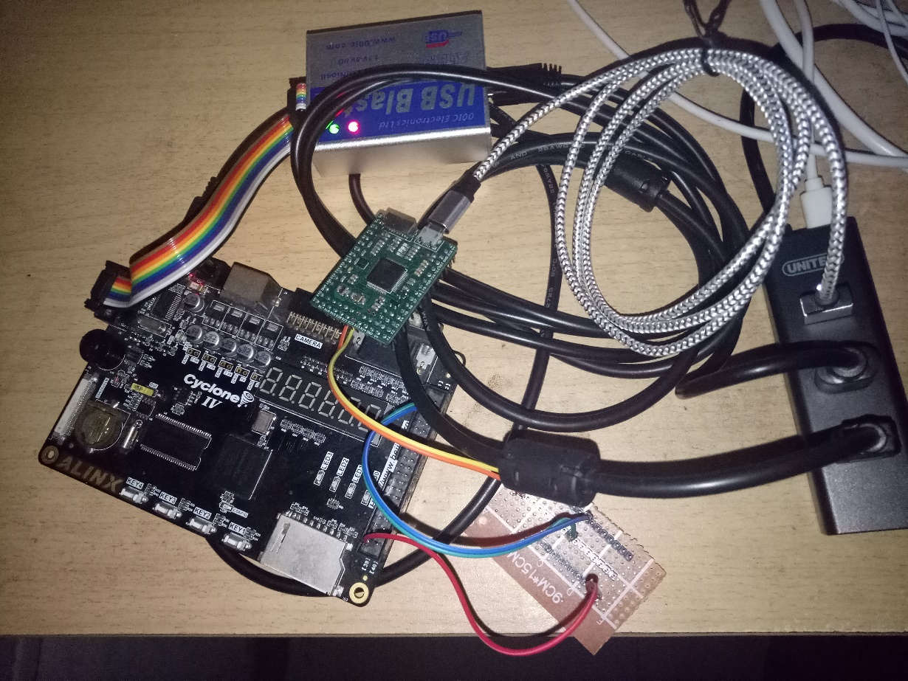
I²C从机调试
调试的硬件准备：
我使用的是pyb的I2C1，所以将
X9连接到SCL总线上，X10连接到
SDA总线上，FPGA开发板(我用的
是老版的AX301)上选择两个便利
的扩展口引脚，比如Pin_E7连接
到SCL总线上，Pin_D8连接到SDA
总线上

Slide 33
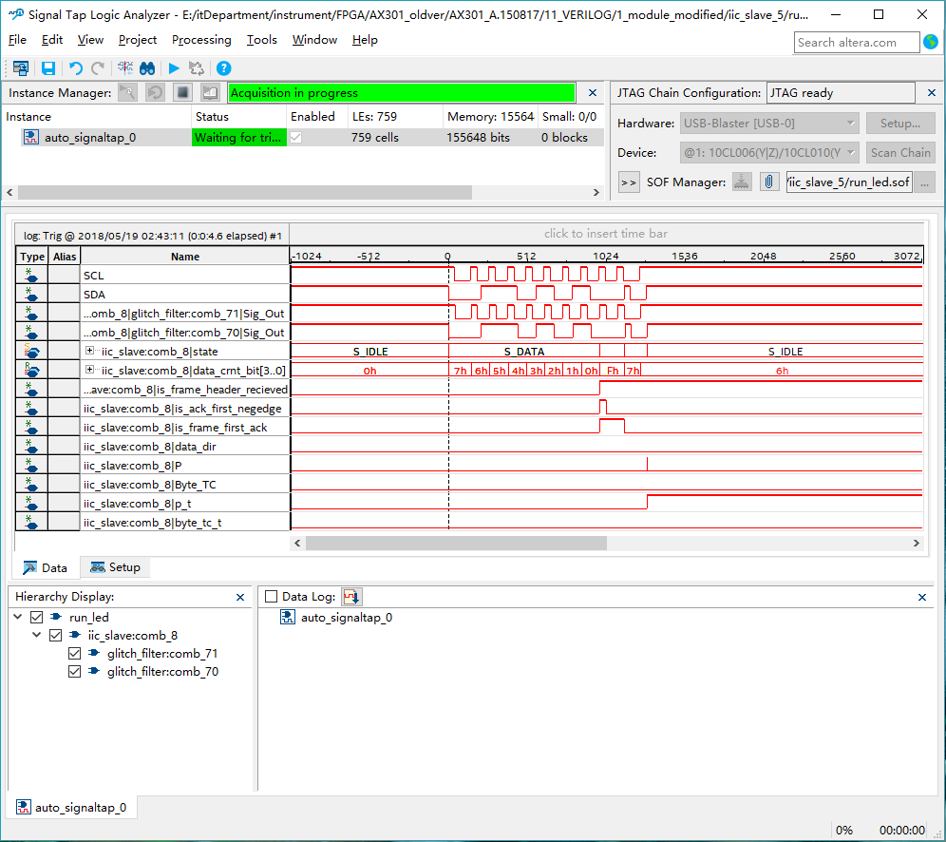
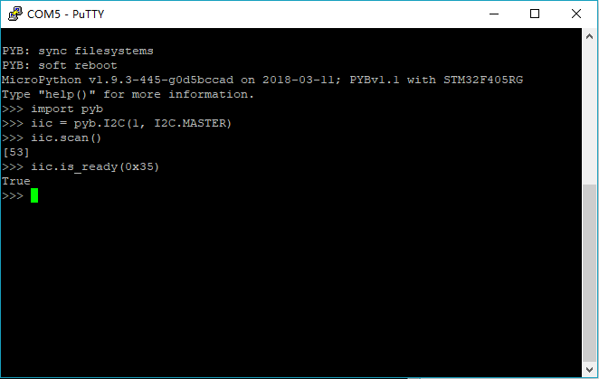
I²C从机调试
调试帧头
使用iic.scan()以及iic.is_ready([设备
地址])发送仅包含帧头+应答的数据
帧
检查iic.scan()返回值中是否含有期
望的设备地址, 或iic.is_ready()是否返
回True
在SignalTap中检查模块的各波形
是否正确

Slide 34
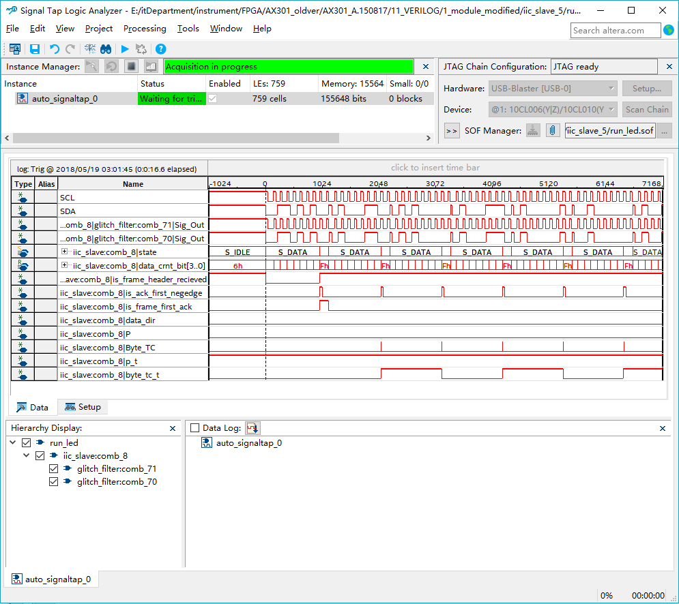
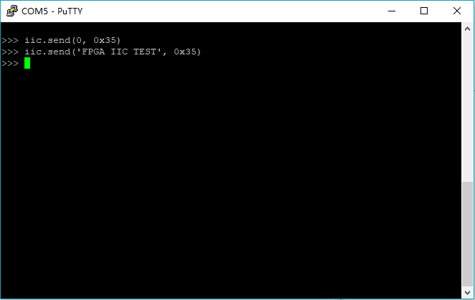
I²C从机调试
调试主机写从机数据帧格式
使用iic.send(数字, 设备地址)发
送含有一字节数据的数据帧
使用iic.send(字符串, 设备地址)
发送含有多字节数据的数据帧
如果方法没有返回任何值，则
iic_slave模块工作正常，如果抛
出错误，则需要在SignalTap中
通过波形进行检查或进一步调试

Slide 35
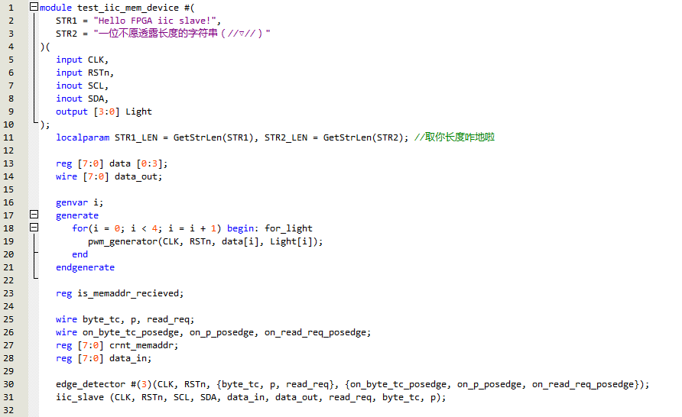
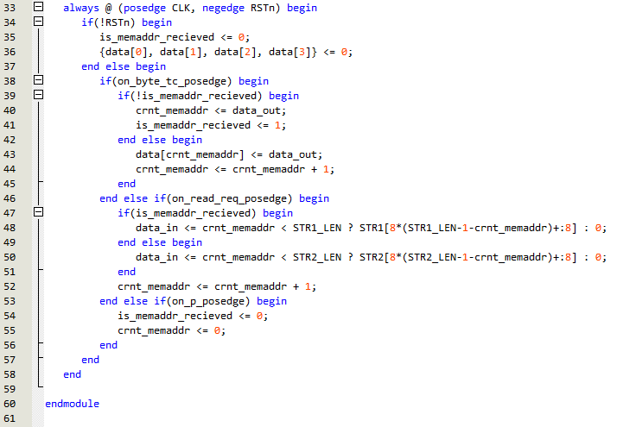
I²C从机调试
iic_slave综合测试模块
通过iic.mem_write()控制开发板上LED
灯的亮度
通过iic.recv()读取一段字符串, 通过
iic.mem_read()读取另一段字符串

Slide 36
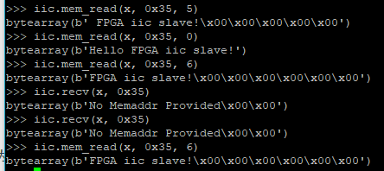
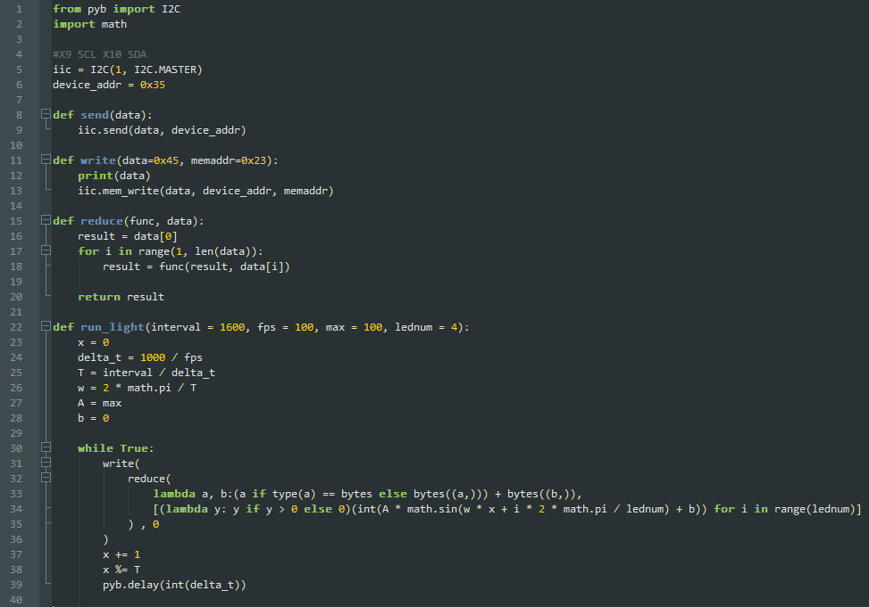
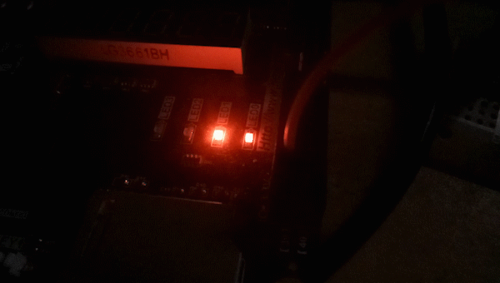
I²C从机调试
与综合测试模块配套的main.py(带了个流水灯的函数)

Slide 37
嘤

